Slide 1
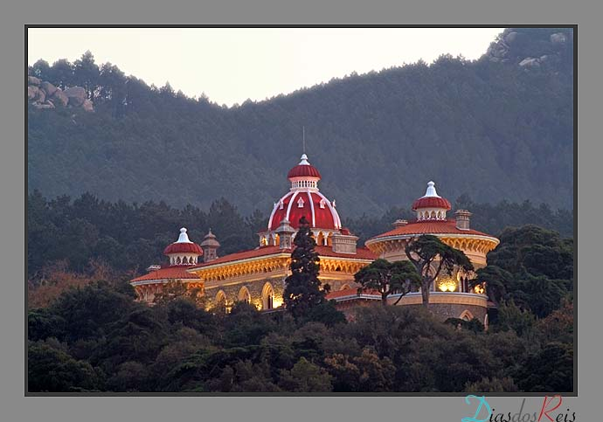
PALACIO
DE
MONSERRAT
SINTRA - PORTUGAL

Slide 2
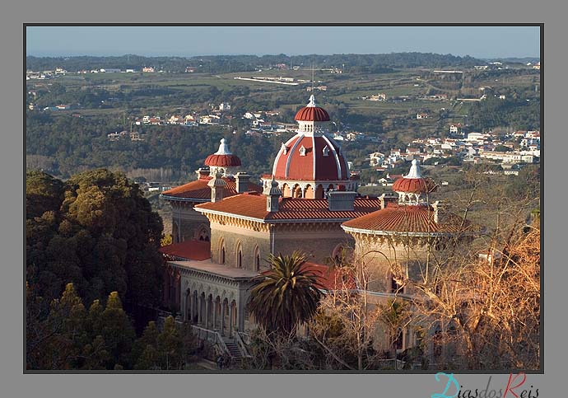
El Palacio y Parque de Monserrat es uno de los mejores ejemplos de la arquitectura del período románico en Sintra. El edificio original fue construído en el siglo XVIII e imitó a un castillo medieval.

Slide 3
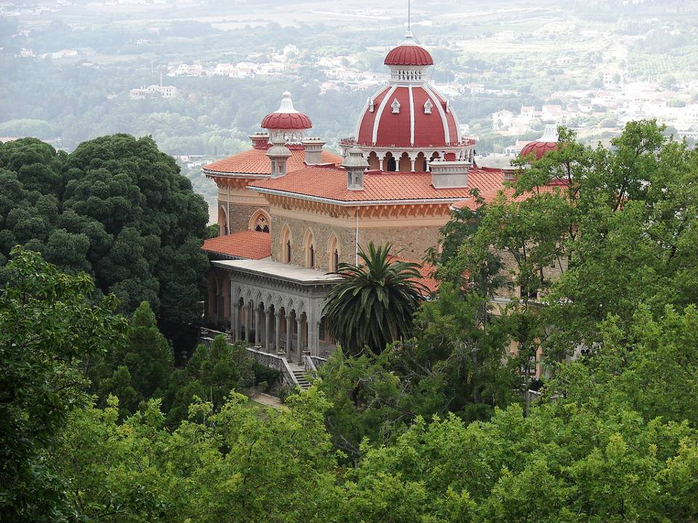
La historia de Monserrat se remonta a la época en que Portugal se encontraba bajo el dominio de los Moros. Un caballero mozárabe, que vivía en la colina donde se sitúa actualmente el palacio, entró en conflicto con el alcalde del Castillo de los Moros y, en un duelo entre ambos, murió.

Slide 4
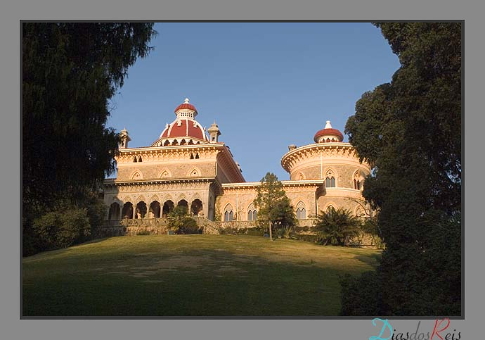
Fue sepultado por sus colegas cristianos en la colina y posteriormente,
su sepultura fue venerada como un mártir.

Slide 5
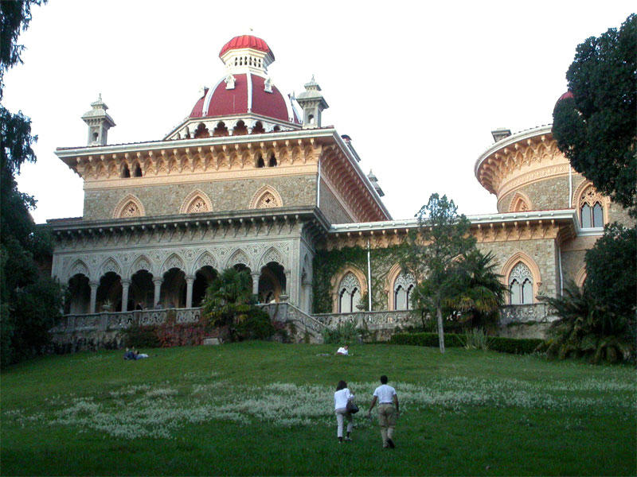
En 1540, ya existiendo la Quinta Bela Vista que pertenecía al Hospital de Todos los Santos en Lisboa, un monje, después de una peregrinación a la ermita Benedictina de Montserrat en Cataluña, mandó a erigir una capilla en invocación a la santa (de ahí el nombre actual del parque), en el lugar de la tumba del caballero mozárabe.

Slide 6
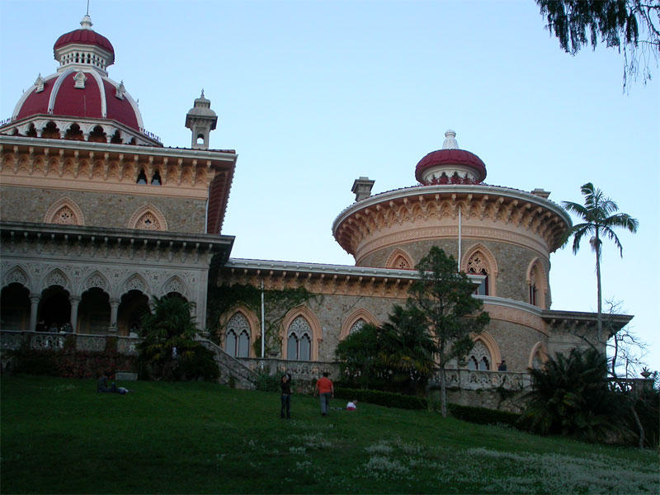
En el siglo XVII, el hospital agregó Montserrat a la familia Castro y Mello radicada en Goa. En 1718 la familia compró la propiedad y Monserrat es incorporada a la primogenitura de D. Caetano de Mello y Castro, Vice-Rey de la India.

Slide 7
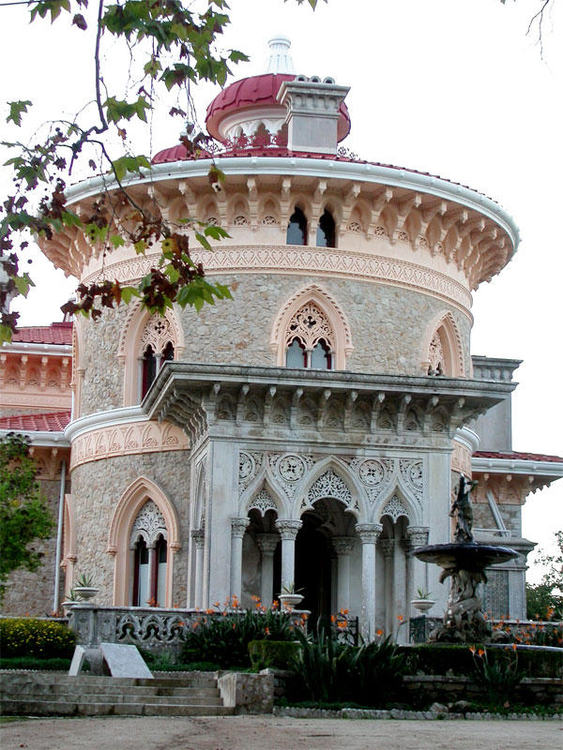
El terremoto de 1755 causó graves daños a la propiedad y su condición empeoró progresivamente hasta el final del siglo. En 1790, D. Francisco Javier de Castro Mello arrendó la propiedad a DeVisme Gerard, quien construyó el primer palacio de estilo neo-gótico, sobre las ruinas de la antigua capilla y las viviendas existentes en la colina.

Slide 8
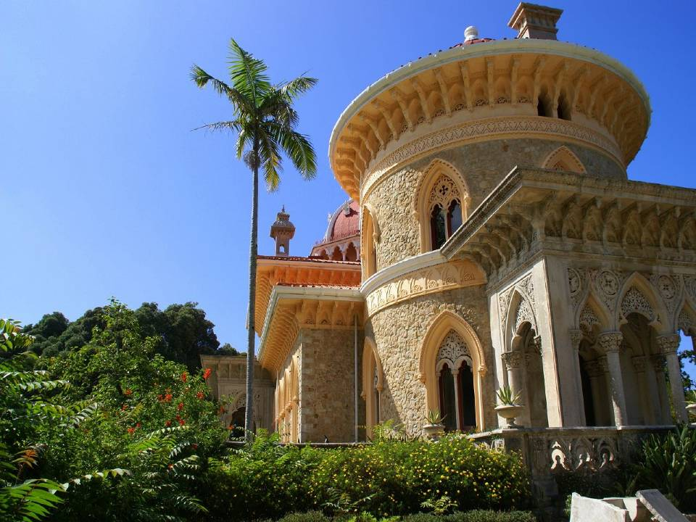
La capilla fue vuelta a erigir en otro lugar de la quinta. Más tarde, esta réplica fue parcialmente destruida con el fin de parecerse a las ruinas y sitios abandonados, que fueron muy apreciadas por la imaginería romántica del siglo XIX.

Slide 9
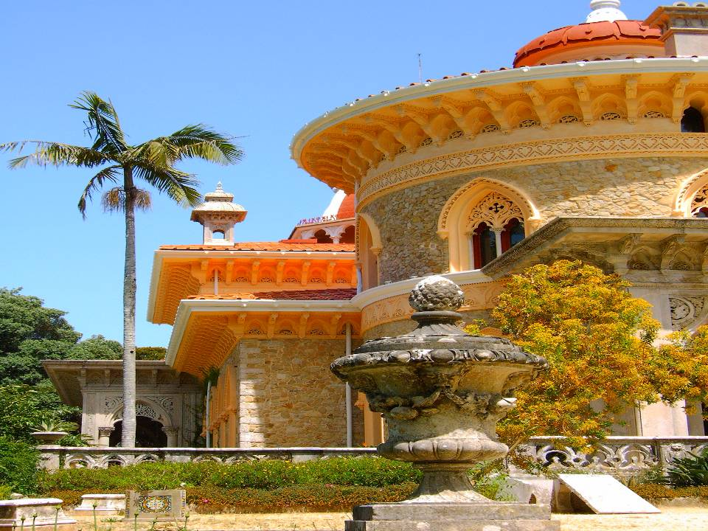

Slide 10
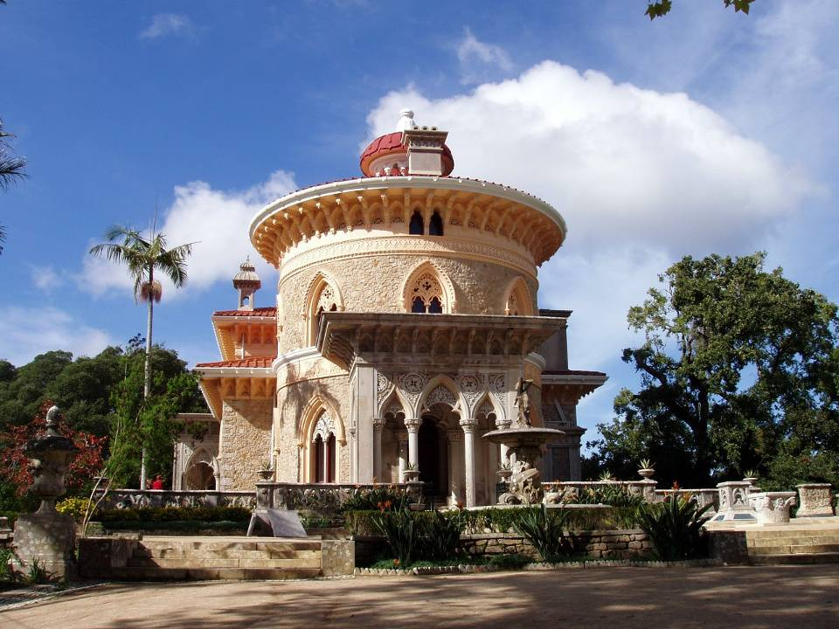

Slide 11
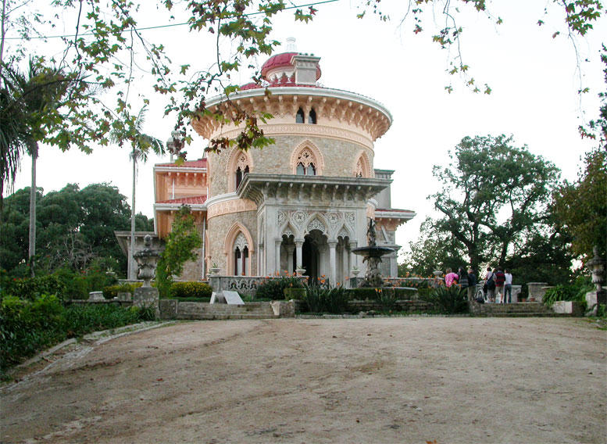
DeVisme permaneció en Montserrat entre 1790 y 1794. Además del palacio, hace varias mejoras a la propiedad, entre otras, hace amurar y poner puertas a la Quinta (que estaba abierta), resultando así más valiosa.

Slide 12
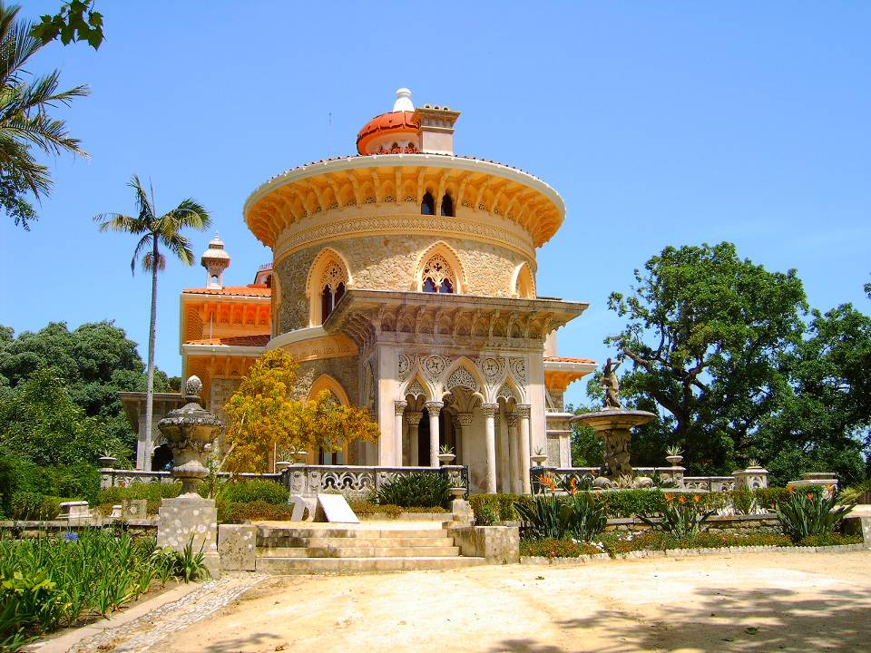

Slide 13
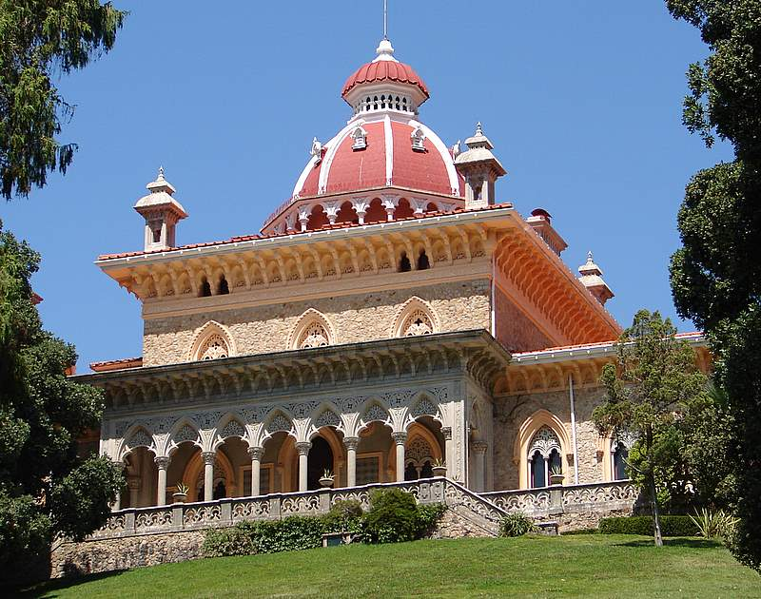
DeVisme residió poco tiempo en Montserrat, acabando por subarrendar la propiedad y todas sus mejoras a William Beckford. Éste, un escritor, era el inglés más rico de su tiempo. Usó una pequeña parte de su fortuna, para llevar a cabo algunas obras en el palacio y sus dependencias y crear un jardín paisajístico. En 1799, deja definitivamente el país y Montserrat vuelve a declinar.

Slide 14
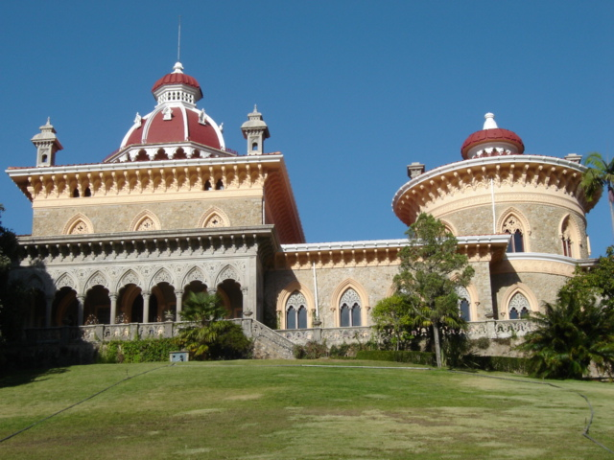
Finalmente, en 1856, la propiedad es comprada por Francis Cook, otro millonario inglés. Inspirado por el romanticismo, convierte el jardín en un magnífico parque, buscando recrear ambientes de varias partes del mundo, aprovechando las extraordinarias condiciones naturales y las posibilidades escénicas que ofrece. El paisaje construido de esta manera, significó que el parque fuera considerado como uno de los más notables jardines exóticos del mundo.

Slide 15
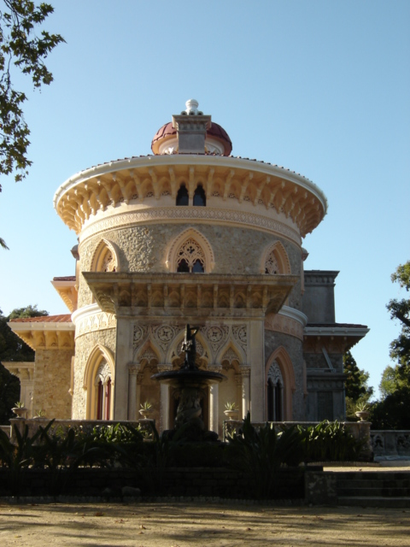
De acuerdo con un proyecto que todavía existe hoy, reafirma que la arquitectura de característica inglesa que DeVisme atribuyera al edificio a finales del siglo XVIII, que Beckford confirmara y que Francis Cook acentuara, se acrecentaron los estilos gótico, indianos y moriscos.

Slide 16
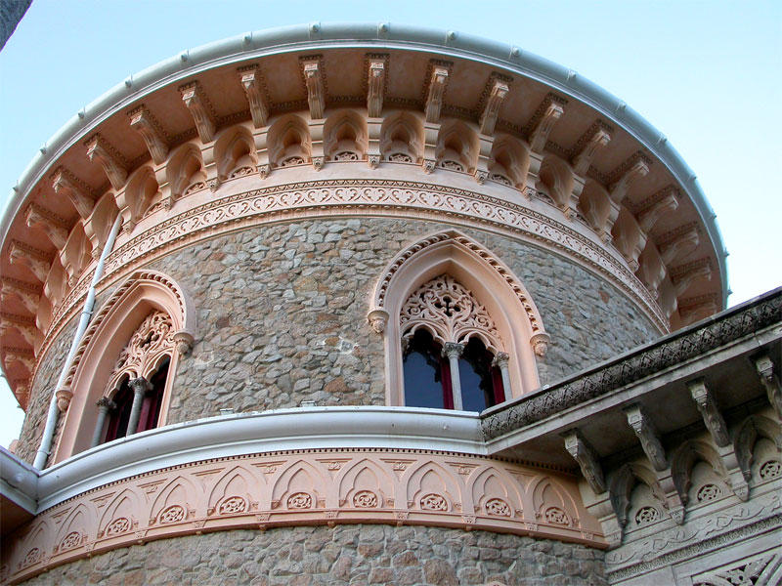
El Palacio fue embellecido en la fachada con columnas de mármol,
relieves con múltiples ventanas y graciosas cúpulas, en estilos gótico y árabe.

Slide 17
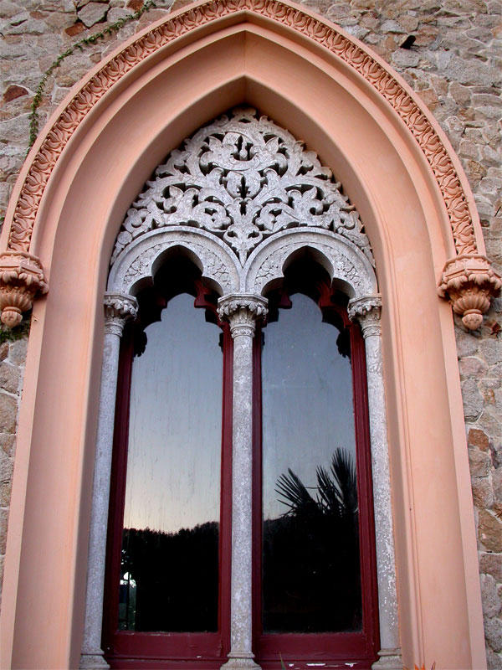
Detalles de las ventanas

Slide 18
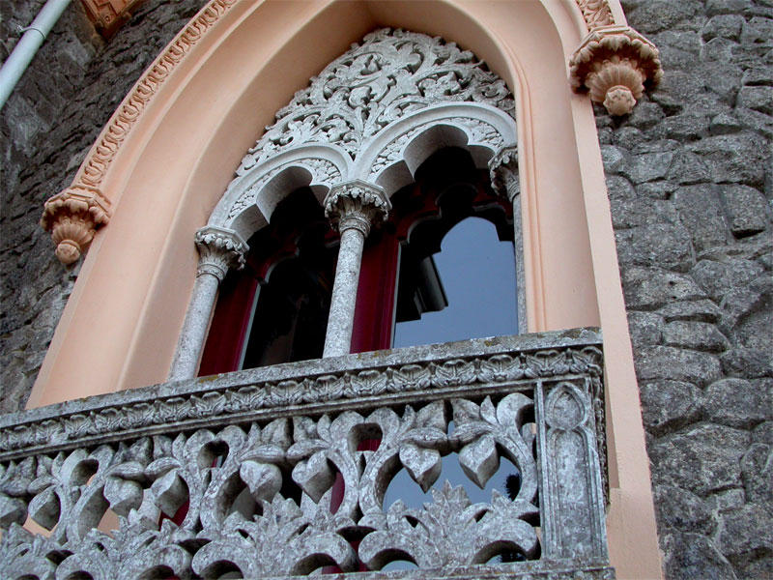

Slide 19
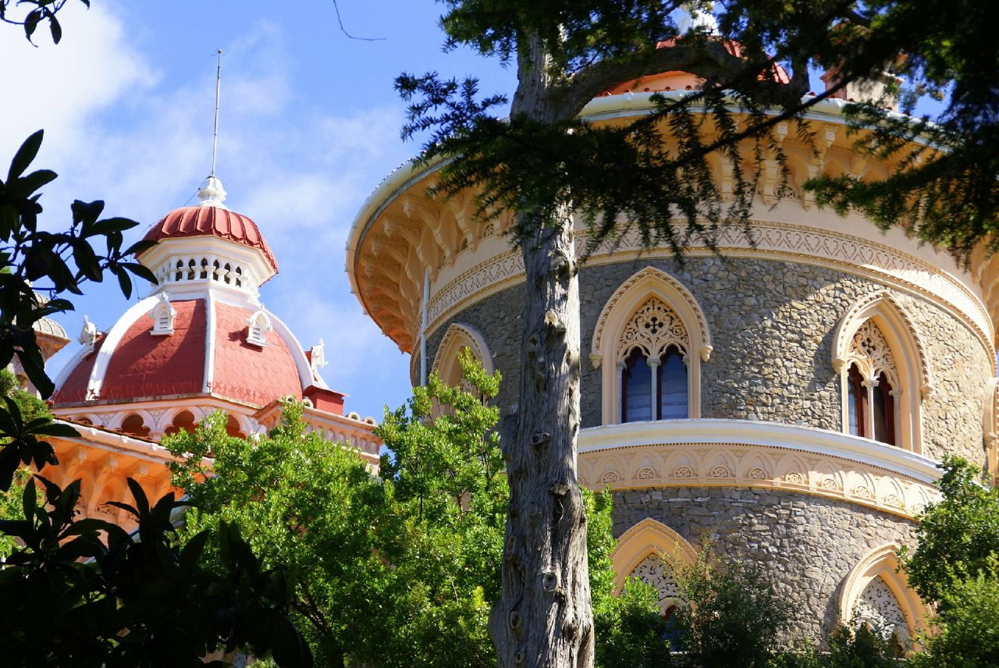

Slide 20
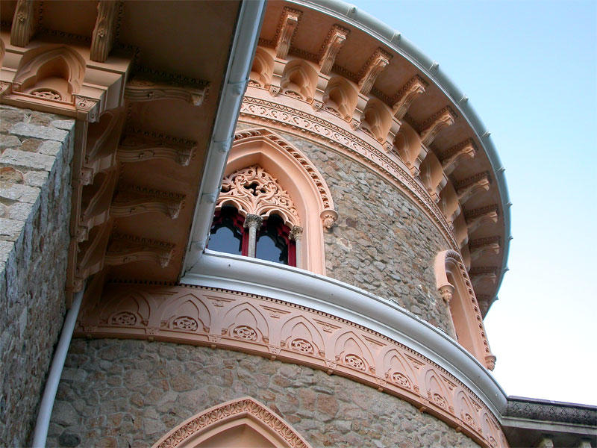

Slide 21
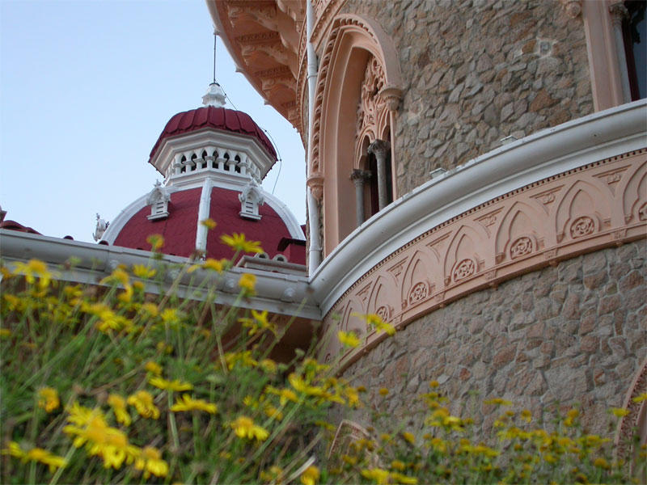

Slide 22
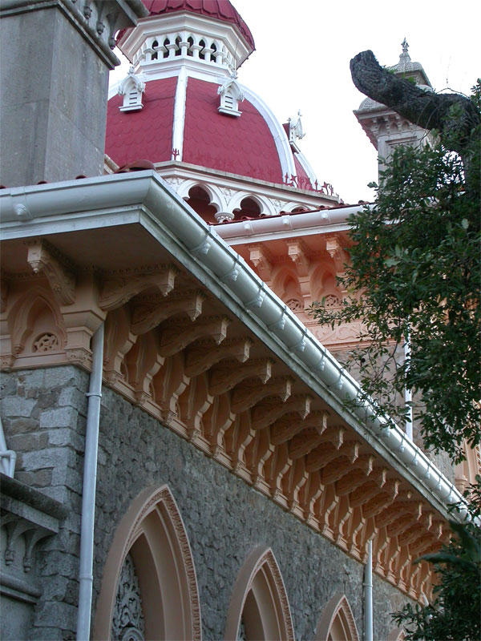

Slide 23
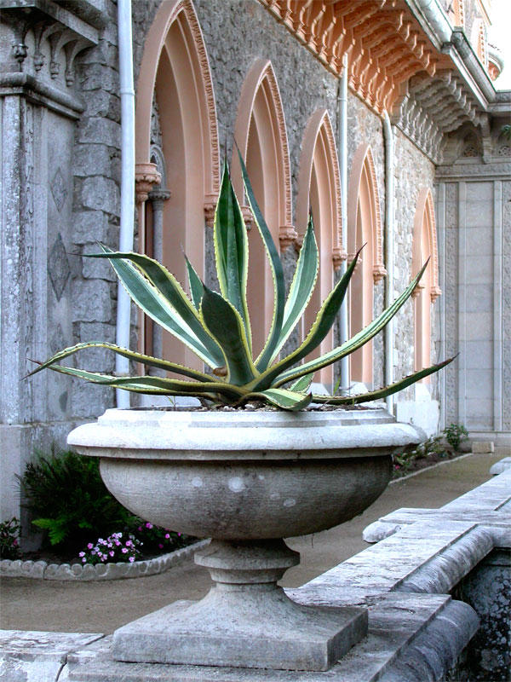

Slide 24
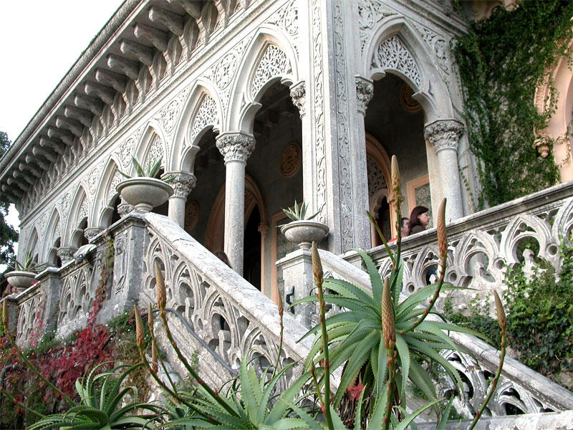
El contorno de los arcos, los aleros bastante avanzados, los cuatro pequeños minaretes que corona el cuerpo central y el techo de bulbo, son de estilo hindú.

Slide 25
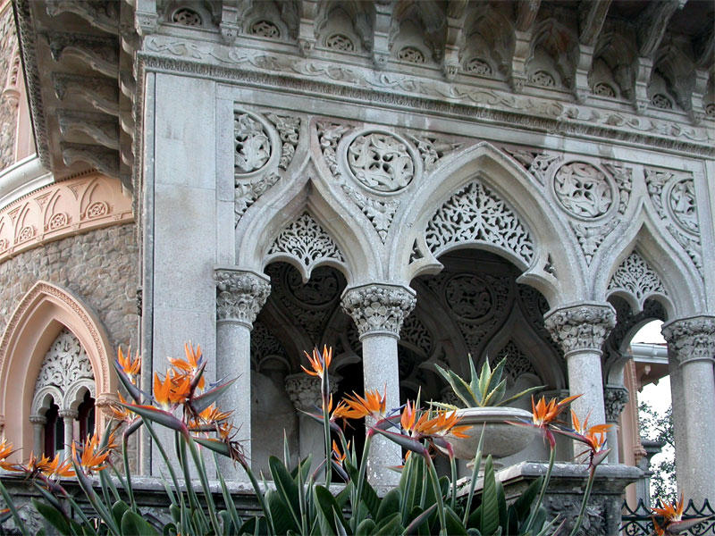

Slide 26
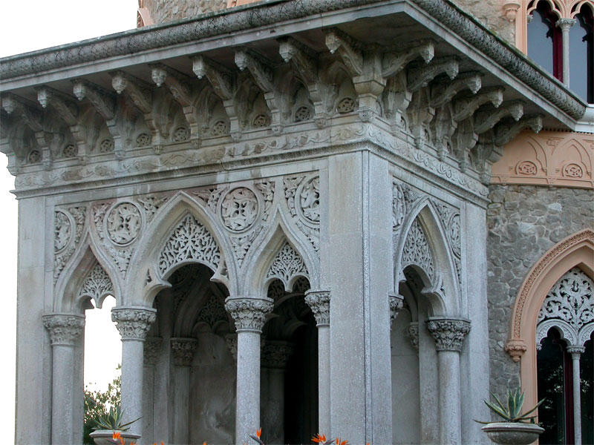

Slide 27
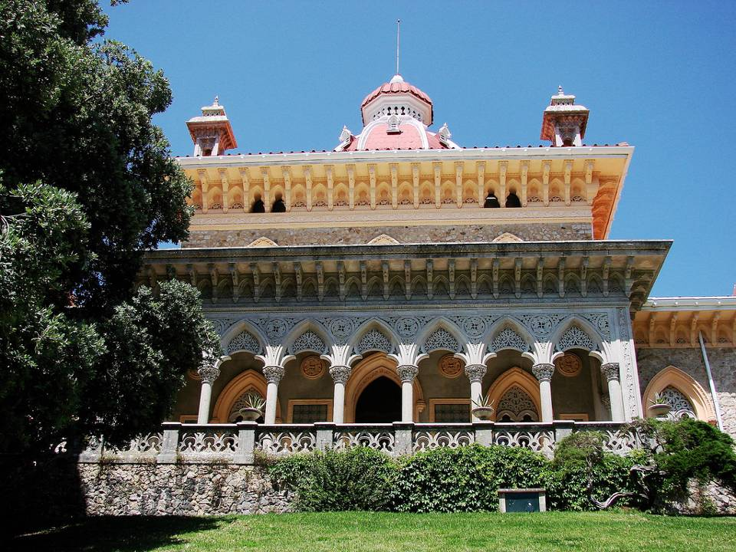

Slide 28
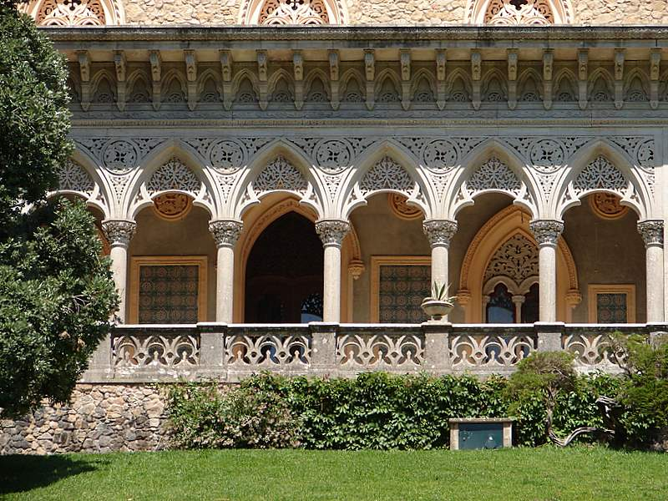

Slide 29
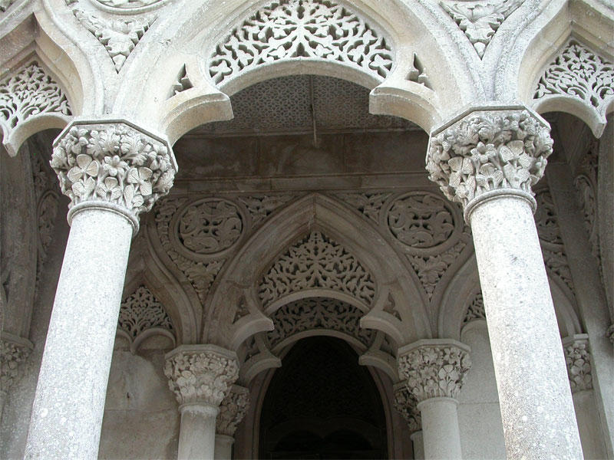

Slide 30
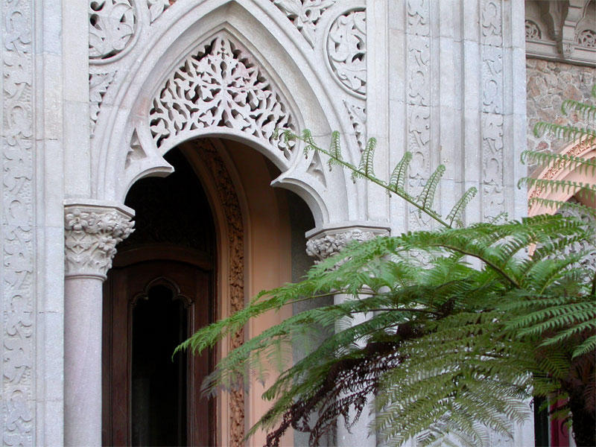

Slide 31
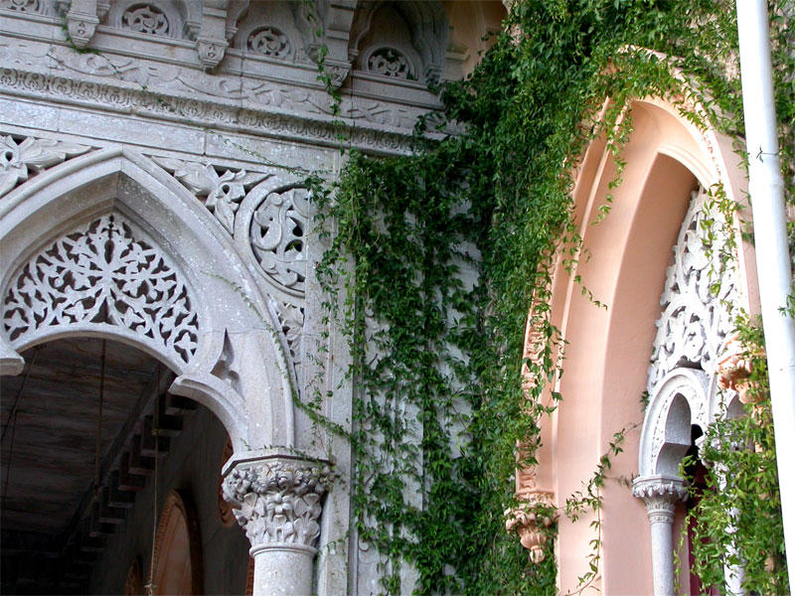

Slide 32
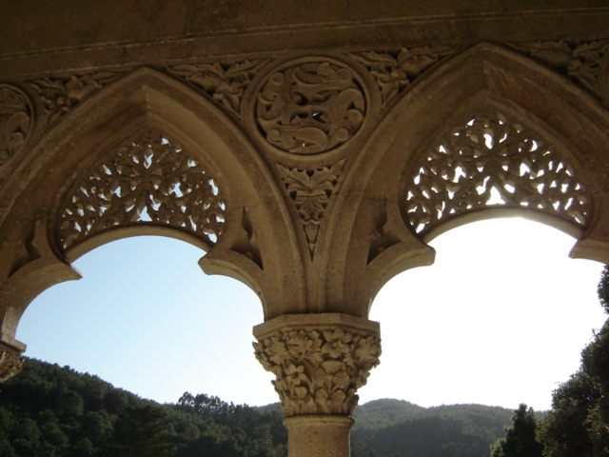

Slide 33
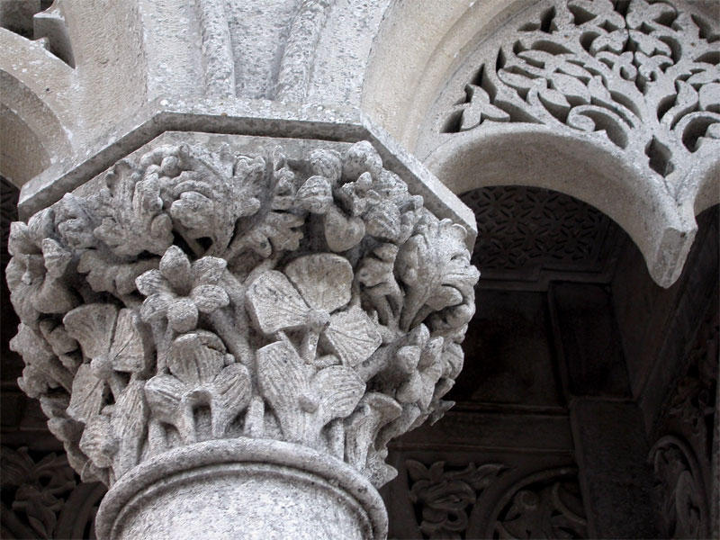

Slide 34
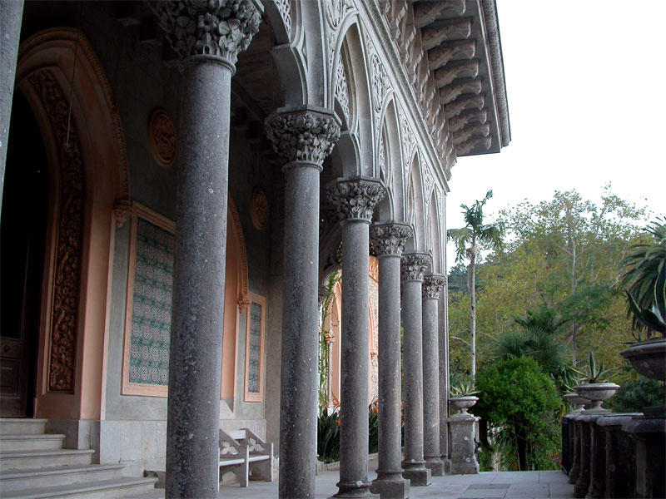

Slide 35
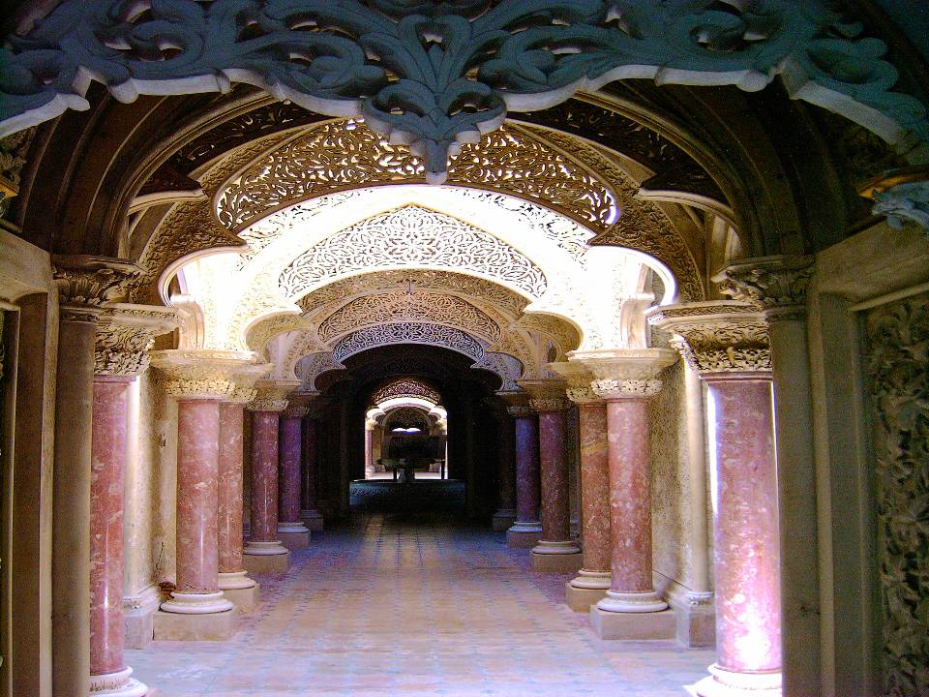
Un pasillo del interior del Palacio

Slide 36
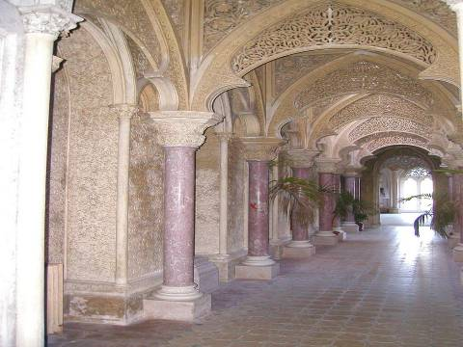
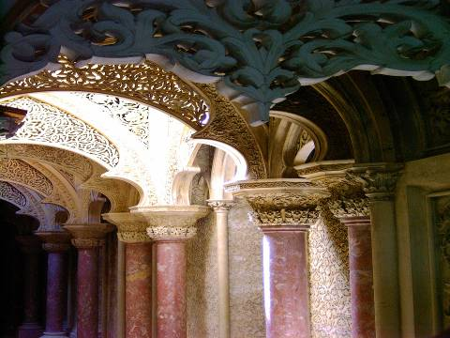
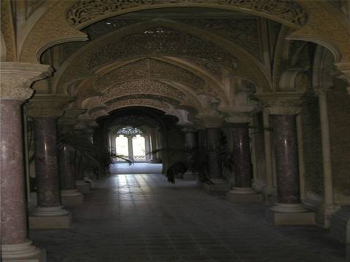
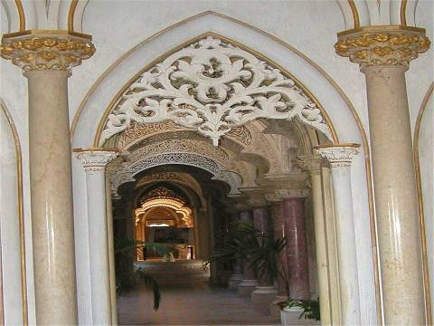
En el techo de los pasillos, una impresionante sucesión de láminas en piedra encajadas.

Slide 37
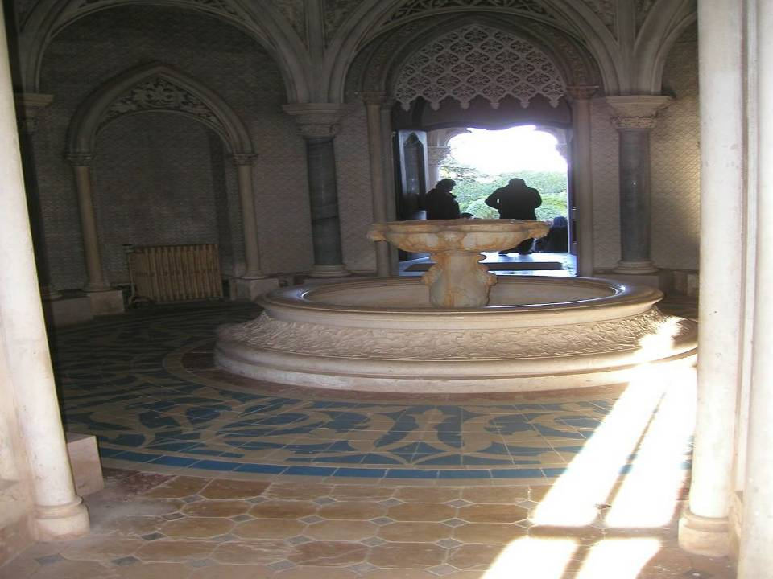
El atrio interior, con una fuente en el centro.

Slide 38
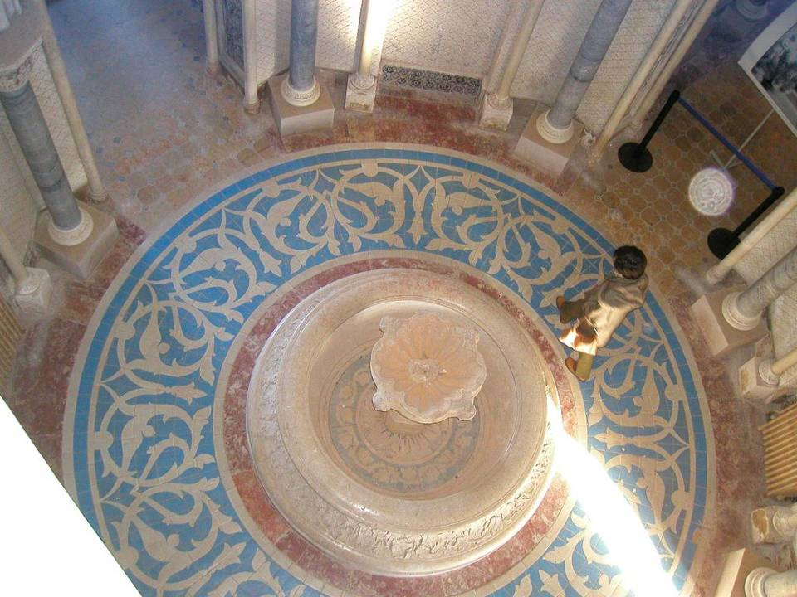
El atrio visto desde arriba

Slide 39
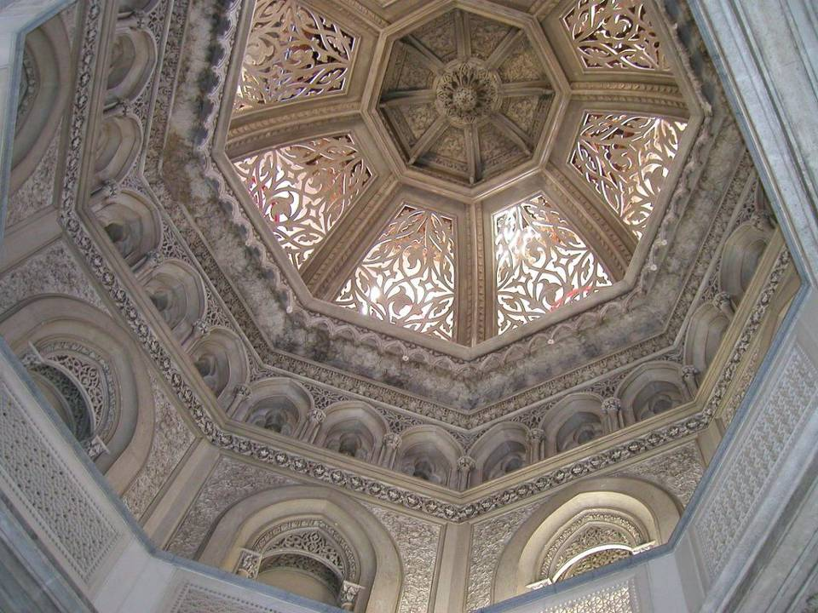
El techo del atrio interior y los balcones de los pisos superiores.

Slide 40
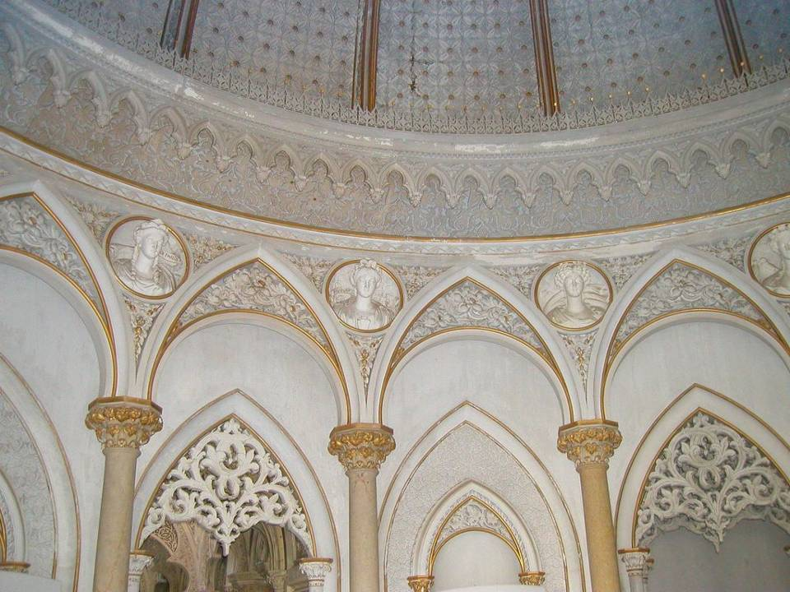
En el interior, la exuberancia decorativa de los capiteles acentúan el carácter oriental del palacio, incluyendo la Galería y la Sala de Música.

Slide 41
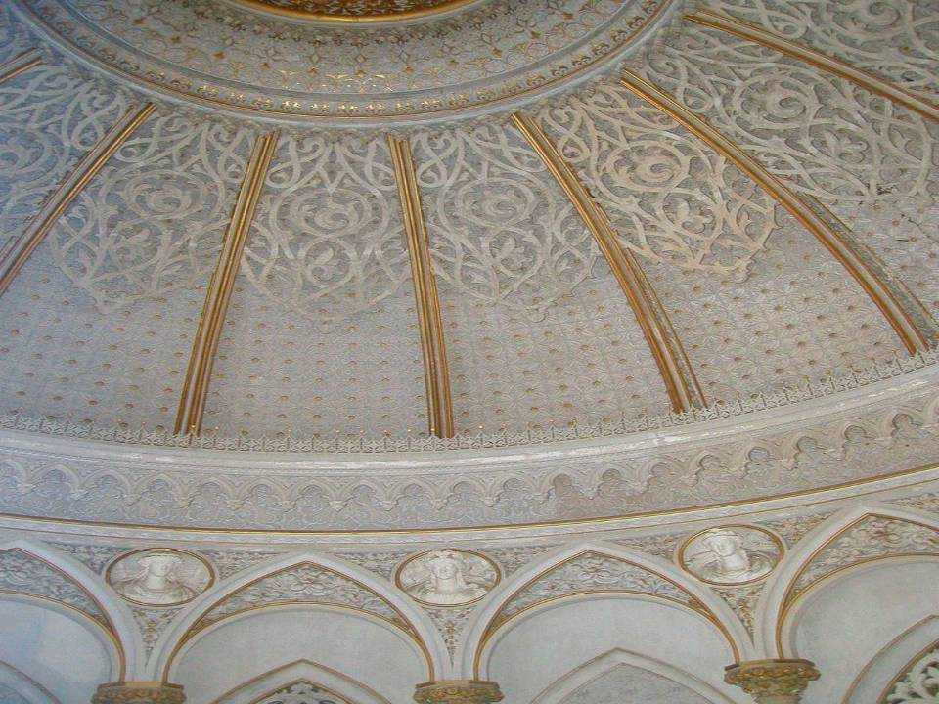
Techo y paredes de la Sala de Música.

Slide 42
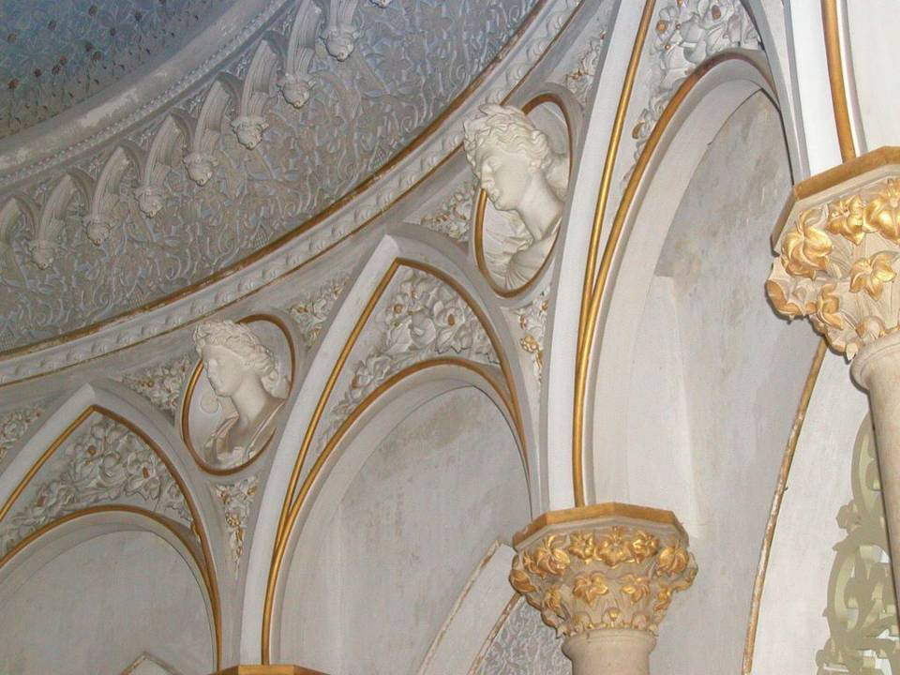
Pormenores de la pared de la Sala de Música.

Slide 43
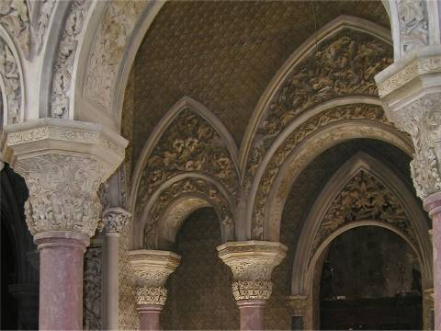
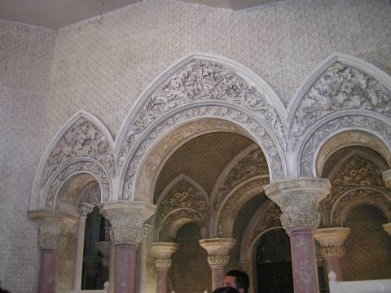
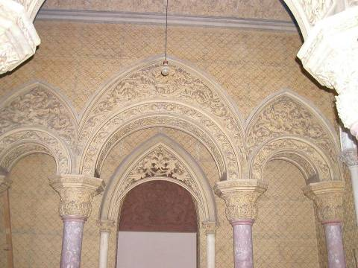
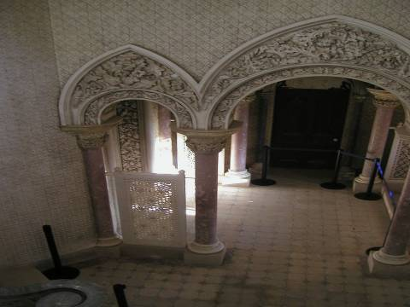
Una tracería en piedra sobre puertas y ventanas.

Slide 44
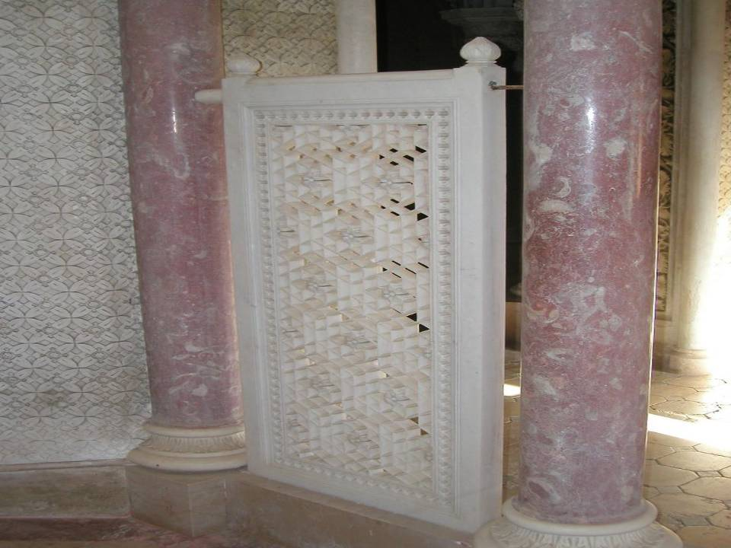
Un biombo de piedra arenisca como fino encaje.

Slide 45


Una ventana
Escaleras con pasamanos de piedra encajada.

Slide 46

Los Techos

Slide 47


Slide 48


Slide 49

Herbert Cook, hijo de Francis Cook, continuó el trabajo de mejorar el jardín, que la familia mantuvo abierto al público.

Slide 50

A fines de 1929, la Quinta de Monserrat fue puesta a la venta, pero recién en 1946, fue comprada por Saul Sáragga, intentando, sin éxito, dividir en los lotes la gran propiedad. Sáragga vende en subasta todos los bienes del palacio en 1949, el Estado portugués se convierte en propietario del inmueble y del parque.

Slide 51


Slide 52
FIN

Slide 53



Accede a la sección que desees desde aquí:
Propia Creación
De la Red
Dedicatorias | Fechas Especiales | Graciosos
Historia y Arte | Lugares | Musicales
Naturaleza y Ciencias | Política | Reflexión
Religiosos | Románticos | Salud
Dedicatorias | Fechas Especiales | Graciosos
Historia y Arte | Lugares | Musicales
Naturaleza y Ciencias | Política | Reflexión
Religiosos | Románticos | Salud
Si deseas recibir pps periódicamente en tu correo electrónico subscríbete aquí:

